Slide 1
Regards croisés sur les biosimilaires en hématologie
X^{ièmes} Journées Nationales
De la Société Française de Pharmacie Oncologique
11-13 Octobre 2017, Nantes
Soutien Sandoz

Slide 2
INTERVENANTS
Pr A. ASTIER
Dr S. CHOQUET
Pr P. TILLEUL
Regards croisés sur les biosimilaires en hématologie , avec le soutien de Sandoz
SFPO 2017 - Nantes

Slide 3
De la spécificité du développement d’un anticorps monoclonal biosimilaire
Pr Alain ASTIER
Chef du pole PUI, GH Henri Mondor
Vice Président ESOP
Regards croisés sur les biosimilaires en hématologie , avec le soutien de Sandoz
SFPO 2017 - Nantes

Slide 4
Liens d’intérêt
Subventions de recherche : Biogaran
Consulting fees : Sandoz, Pfizer,Amgen, Sothema, Merck, Mylan
Président : ARPEM, Faculté de Médecine P12
Directeur scientifique : Biotopic pharmaceuticals, startup académique

Slide 5
Médicament biosimilaire
Un médicament biosimilaire est un médicament biologique qui est développé pour être hautement similaire à un médicament biologique existant (le «médicament de référence» ou princeps). Les biosimilaires sont à distinguer des génériques, qui ont des structures chimiques plus simples et sont considérés comme identiques à leur médicament de référence.
Il est autorisé par l’EMA après présentation d’un dossier très complet et exhaustif.
Seuls des laboratoires possédant une solide expérience dans la manipulation des proteines peuvent prétendre arriver au niveau de qualité requis.
Rapport ANSM Etat des lieux médicaments biosimilaires 2016

Slide 6
Médicament biosimilaire
Le principe actif d’un biosimilaire et celui de son médicament de référence sont essentiellement la même substance biologique, bien qu’il puisse y avoir des différences mineures en raison de leur nature complexe et leurs méthodes de production.
Tout comme le médicament de référence, le biosimilaire présente un certain degré de variabilité naturelle.
Pour son approbation, il sera prouvé que sa variabilité et les éventuelles différences qu’il présente par rapport à son médicament de référence n’affectent pas la sécurité ni l’efficacité.
Rapport ANSM Etat des lieux médicaments biosimilaires 2016

Slide 7
Fabrication
Génie génétique
Biotechnologie
Biologics manufacturing process. Mellstedt H, Niederwieser D, Ludwig H. The challenge of biosimilars. Ann Oncol 2008;19:412–419

Slide 8
Le vivant est indissociable de la variabilité !
Il existe une variabilité normale entre les lots d’un même fabricant
Principe des normes d’acceptation

Slide 9
Développement d’un biosimilaire
Adapté de : EMA Guideline on similar biological medicinal products CHMP/437/04 Rev 1

Slide 10
Exigences réglementaires
2
Exigences réglementaires
3
Exigences réglementaires
Adapté de : EMA Guideline on similar biological medicinal products CHMP/437/04 Rev 1

Slide 11
Conclusions et questions
Un biosimilaire autorisé est utilisé à la même dose pour traiter les mêmes maladies.
Si certaines précautions spécifiques doivent être prises en considération lors du traitement par le médicament de référence, il en ira généralement de même avec le biosimilaire.
Oui, mais quid de l’immunogénicité ?
Rapport ANSM Etat des lieux médicaments biosimilaires 2016

Slide 12
Place des biosimilaires dans la stratégie thérapeutique de prise en charge des hémopathies lymphoïdes
Dr Sylvain CHOQUET
Groupe Hospitalier Pitié-Salpêtrière
Regards croisés sur les biosimilaires en hématologie , avec le soutien de Sandoz
SFPO 2017 - Nantes

Slide 13
Liens d’intérêt
Sandoz
Biogaran
Roche
Celgène
Janssen
Keocyte
Sanofi
Takeda
Amgen

Slide 14
Prise en charge des hémopathies lymphoïdes

Slide 15
SURVIE
RELATIVE
A 5 ANS
Survie attendue des patients atteints de cancer en France, INCa 2010

Slide 16
Lymphomes : Majorité CD20+… mais à peine 50% dans l’AMM?
MALT
Folliculaire
8%
22%
Zone Marginale
3%
Autres
6%
SLL
Anaplasique
8%
T/nul
2%
T périphériques
7%
Manteau
6%
Lymphoblastiques
2%
Diffus à
Burkitt
Grandes
1%
Cellules
35%
Notes:
Réarranger un peu le graphique, inverser les couleurs Folliculaire et Diffus à grandes cellules; sortir la part de gâteau ?

Slide 17
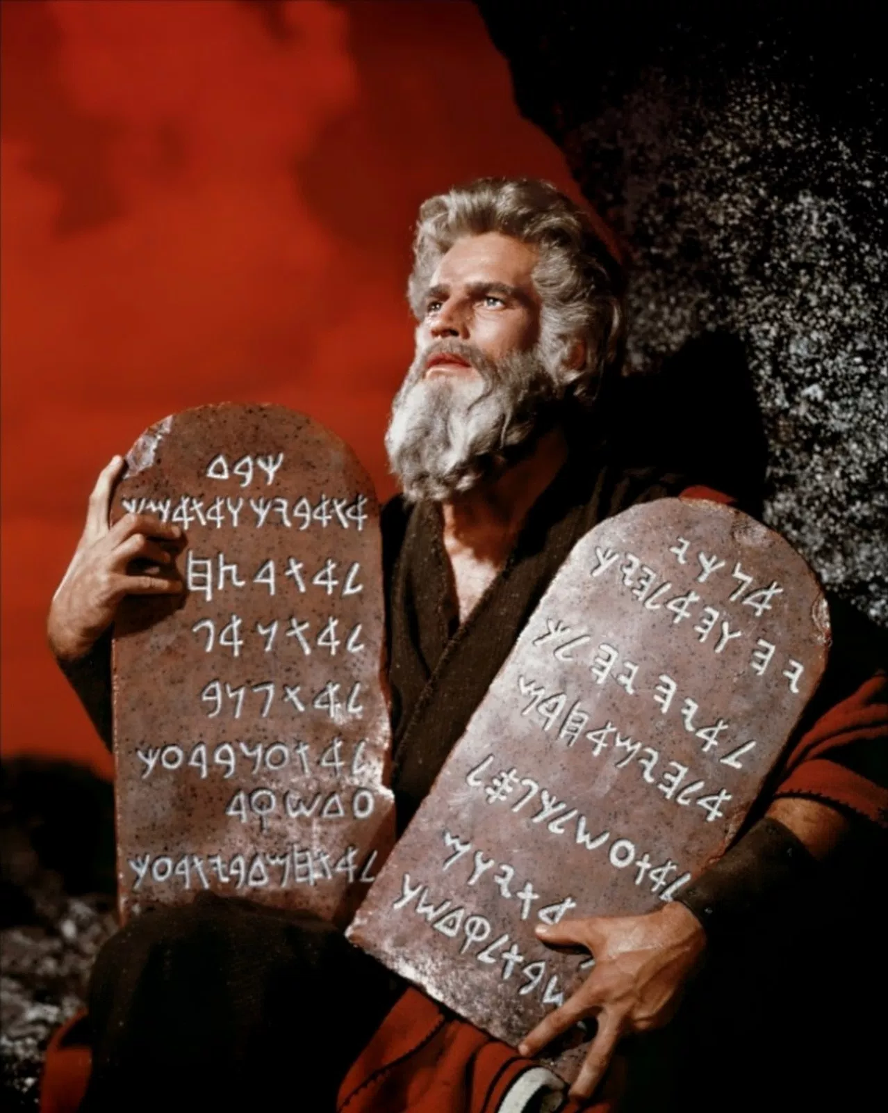
Les tables de la loi de l’hématologue
1- Les hémopathies malignes, tu ne traiteras pas toujours
2- Aux tumeurs CD20+, traitement tu donneras
3- En RCP, tu valideras
4- En rechute, tu te débrouilleras

Slide 18
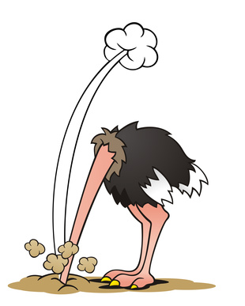
L’hématologue et les biosimilaires La rencontre…

Slide 19
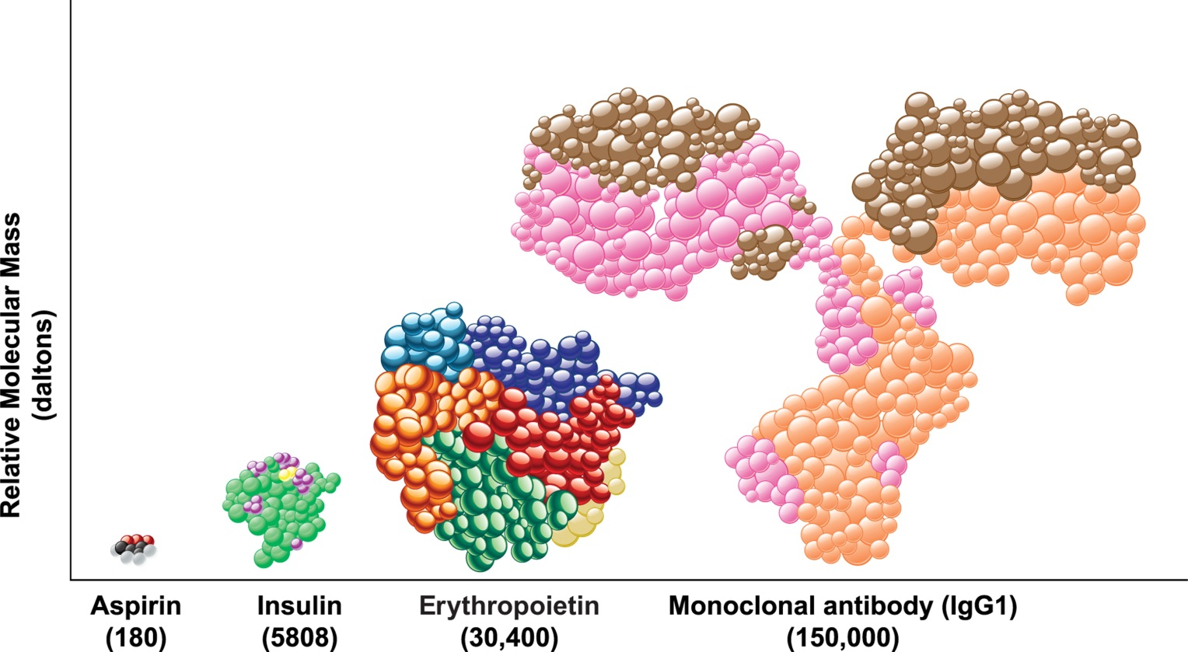
L’hématologue face aux biosimilaires d’anticorps monoclonaux
Mellstedt, H. EJC supplements 11, no. 3 (2013) 1−11

Slide 20
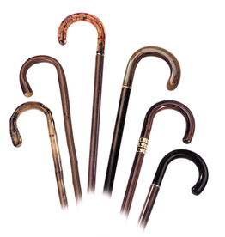
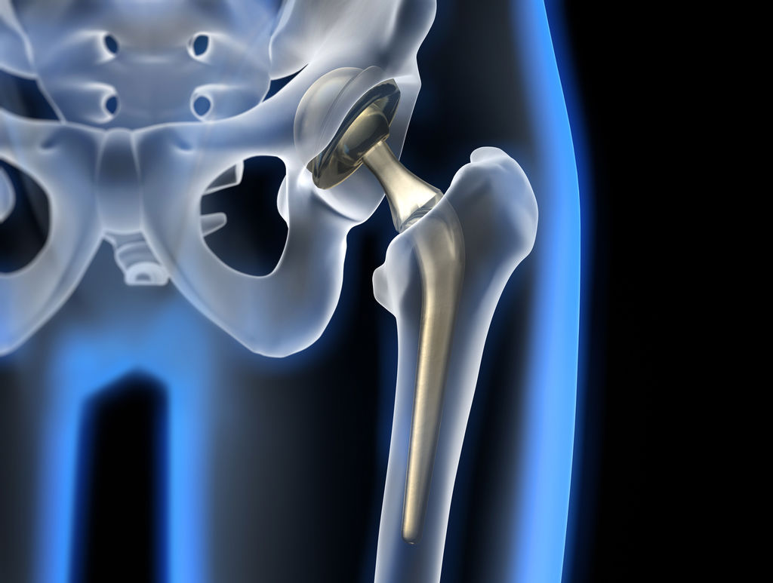
L’hématologue face aux biosimilaires d’anticorps monoclonaux

Slide 21
Connaissances des biosimilaires par les hématologues

Slide 22
Freins à la prescription
Pathologies différentes
Indications différentes
Schémas différents
Chimiothérapie + princeps
Princeps
Chimiothérapie + biosimilaire
Biosimilaire

Slide 23
Positionnement des sociétés savantes ?

Slide 24
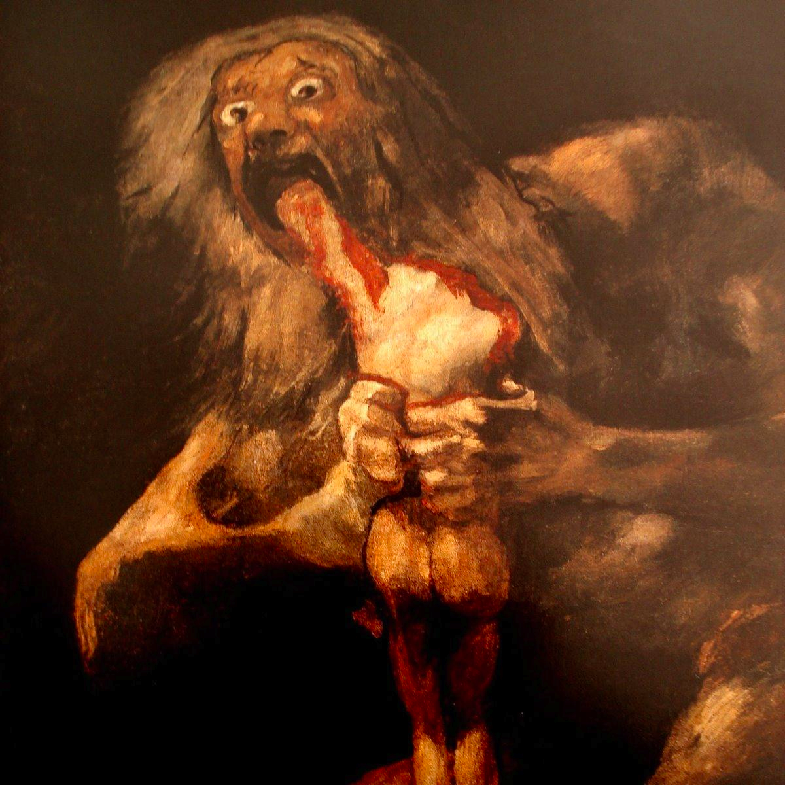
La vision du patient

Slide 25
ACTIONS À MENER ENVERS LES PATIENTS

Slide 26
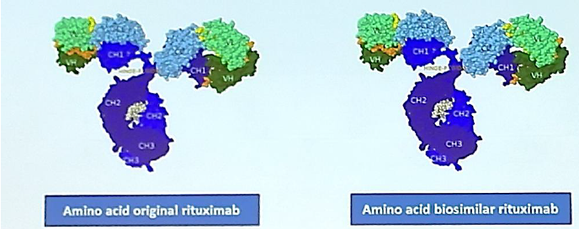
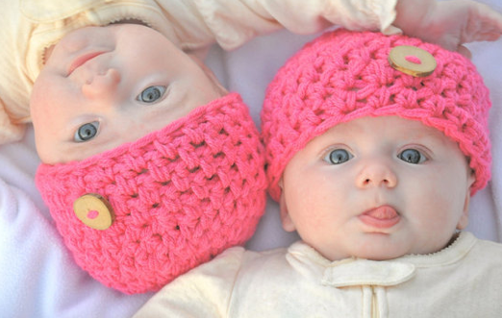
Rassurer
Ac de référence
Ac biosimilaire

Slide 27
Responsabiliser

Slide 28
Biosimilaires : enjeux réglementaires, organisationnels et économiques
Pr Patrick TILLEUL
Groupe Hospitalier Pitié-Salpêtrière
Regards croisés sur les biosimilaires en hématologie , avec le soutien de Sandoz
SFPO 2017 - Nantes

Slide 29
Liens d’intérêt
Amgen
Astellas
Biogen
Baxter
Chiesi
MSD
Novartis
Roche
Sandoz
Takeda

Slide 30
Sommaire
- 3 enjeux - 3 messages clés
Réglementaire : En évolution constante ...non encore stabilisé
Organisationnel : Essentiel à la réussite des projets
Economique : Basique en 1ère approche...

Slide 31
Le règlementaire
2015
- Limites claires
à l’interchangeabilité
Mai 2016*
- Une brèche dans la limite à l’interchangeabilité des biosimilaires
Futur ??
- Environnement CAQES ? (mais ce n’est pas la loi..)
- Nécessité actuelle infos patient maintenu
Le patient traité par un médicament biologique doit être informé d’une possible interchangeabilité entre deux médicaments biologiques (princeps et/ou biosimilaire)
et donner son accord ;
- il doit recevoir une surveillance clinique appropriée lors du traitement ;
- La traçabilité sur les produits concernés doit être assurée.
* Rapport ANSM Etat des lieux médicaments biosimilaires 2016

Slide 32
Organisationnel : Y a-t-il eu un intérêt pour les hôpitaux à switcher vers les biosimilaires en 2016 ou 2017 ?
OUI
Affichage d’une organisation capable de prendre des décisions collégiales.
« Effets d’empreinte » pour autres disciplines à venir.
Hôpitaux promoteurs de ces décisions ont généré des économies
Qui dépassent les seuls établissements concernés
Qui sont importantes pour le payeur
Anticipation régulation CAQES à venir
LES LIMITES
Charge de travail pharmaceutique et médicale importante.
Lors du déploiement et après
Avec les patients : Explications, gestion des plaintes….
Sans accompagnement des équipes qui gèrent au quotidien
A l’exception du « bâton » se profilant avec CAQES 2018

Slide 33
Enjeu organisationnel du switch en cancérologie ₍₁₎ ?
« Empreinte » biosimilaires ** sans feedback clinique négatif
Question en cancérologie : Intérêt de switcher le traitement d’un patient pour des lignes de traitements plus brèves ?
Le pharmacien aurait tendance à dire oui
Complexité du suivi logistique du déploiement, si cohabitation
Risque iatrogénique de confusion entre les 2 formes sur logiciel métier (CHIMIO® ou autre) .
Ajustement → si prescription différente du protocole
Lacunes de traçabilité
** Position paper Esmo Biosimilars cancerology Tarbenero J. and al 2017

Slide 34
Enjeu organisationnel du switch en cancérologie ₍₂₎ ?
De son côté, le cancérologue est plus réticent parce que…
Jusqu’à ce jour → Obligation d’information du patient
Temps médical dédié à l’information + réticences patients
Comment traiter ceux qui refusent le biosimilaire ?
Economie directe (cost savings) du switch plus réduite du fait du nombre limité de cycles concernés par le switch
Ceci comparativement à une pathologie chronique.

Slide 35
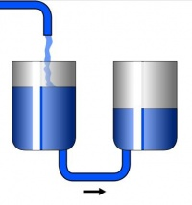
Enjeu économiques **
Le modèle suivi par le payeur
Celui des vases communicants
(Coût B – Coût A) x Quantité
Vous pouvez produire économie X en €
Dans la vrai vie, sensiblement différent…
Fabricants de princeps ont ou vont développer :
Des « Peg – composés »
Des formes sous–cutanées (SC)
A
B
**Bocquet et al J. Med Econ 2015
** Mestre Ferrandiz J et al Pharmacoeconomics 2016

Slide 36
Enjeu économiques : l’exemple de l’alternative SC
Identifier par exemple les situations où une injection SC :
Peut favoriser la rotation d’un HDJ et donc sa capacité à absorber + de séjours
Peut optimiser la qualité de vie du patient
Ces paramètres devront être mesurés en pratique clinique :
Mis en perspective de l’hypothèse Surcoût princeps en SC/Biosimilaire
Avec capacité de produire plus de séjours (dans contexte de saturation des HDJ)
Le paramètre rotation aura sa pertinence circonscrite aux seules situations de mono-chimothérapie (traitement d’entretien)
Neutralisée pour les poly-chimiothérapies par les temps d’injection des autres chimios
Vigilance dans prise en compte du paramètre durée d’injection/exigences réglementaires de surveillance des patients en post-injection

Slide 37
Conclusion – Key message
Dans un contexte d’allocations de ressources constantes, de recherche de pistes de financement de l’innovation.
… La piste biosimilaires est une opportunité
Dans le respect d’une réglementation qui évolue
Dans un contexte organisationnel à bien baliser et à accompagner (pas d’objectif type biosimilaire à 100%).
Expérience Suède* – Danemark à analyser
Dans l’intérêt économique partagé de tous
Patients,
Financeurs,
Prescripteurs.
… Au profit aussi du financement de l’innovation
* Jørgensen K et al (Nor-switch) Lancet. 2017

Slide 38
MERCI DE VOTRE ATTENTION
Regards croisés sur les biosimilaires en hématologie , avec le soutien de Sandoz
SFPO 2017 - Nantes

